Slide 1

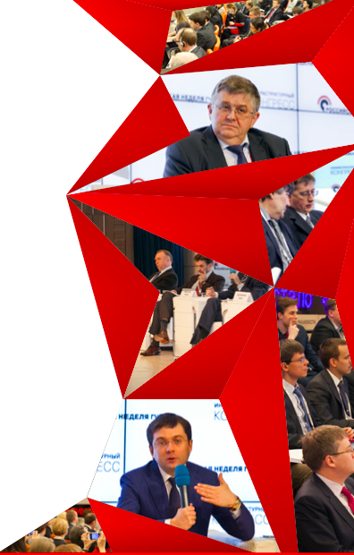


III инфраструктурный конгресс
«Стресс-тест проектов, претендующих на финансирование из федерального дорожного фонда»
при поддержке:
Строительство Восточного обхода
города Ижевска
Удмуртская Республика
А.М. Соловьёв – Заместитель министра транспорта
и дорожного хозяйства Удмуртской Республики

Slide 2

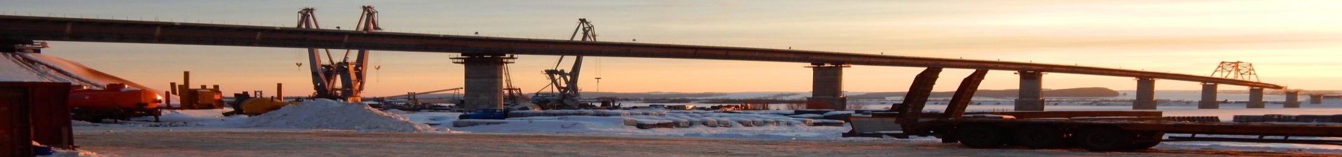
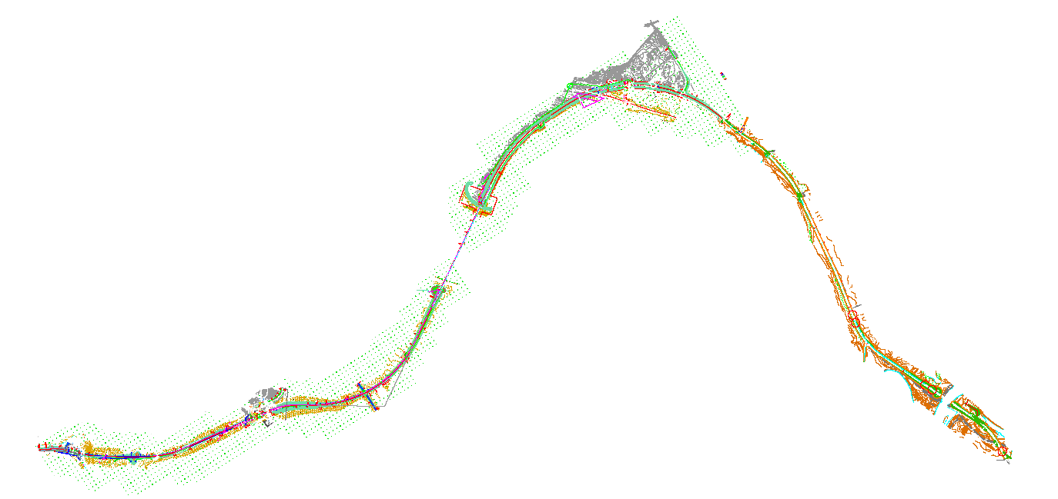
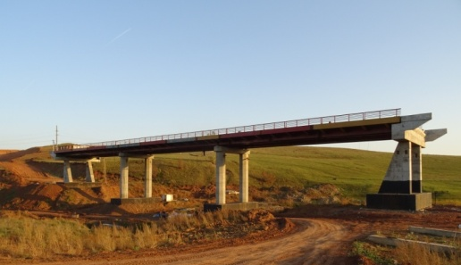
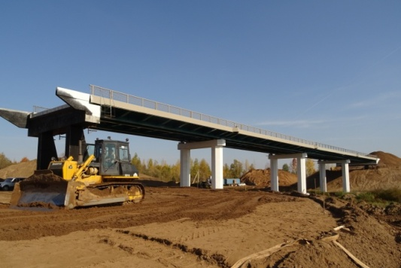
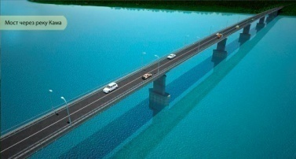
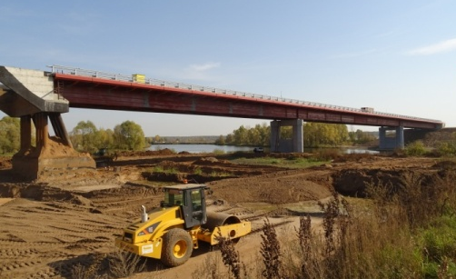

Строительство мостов через реки Кама и Буй
Мост через р. Кама - 1082 п.м.
Мост через р. Кама - 1082 п.м.
Мост через р. Камбарка – 115 п.м.
Мост через р. Вагановка – 106 п.м.
р. Камбарка
р. Кама
р. Вагановка
Мост через р. Буй – 224 п.м.
р. Буй
г. Сарапул
г. Нефтекамск

Slide 3
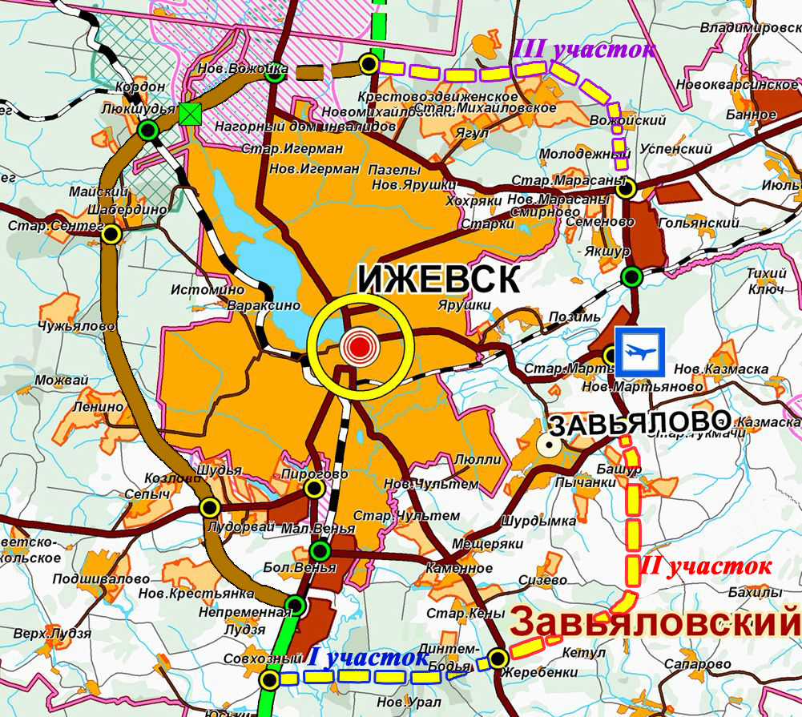
О проекте
«СТРОИТЕЛЬСТВО Восточного обхода г.Ижевска»
Киров,
Пермь
Пермь
II участок
30 км
Старое Михайловское
Вожойка
Италмас
Ижевск
13,9 км
Пирогово
Завьялово
Лудзя
I участок
Юськи
III участок
20 км
12,3 км
Кены
Сарапул
Уфа
Екатеринбург
Казань
существующая дорога, транспортные развязки
планируемая дорога, транспортные развязки
построенный участок автодороги II категории

Slide 4
О проекте
«СТРОИТЕЛЬСТВО Восточного обхода г.Ижевска»
 | Основные параметры проекта | Значение
1 | Предмет проекта | Строительство, содержание (эксплуатация) путепроводов, транспортных двухуровневых развязок, мостов, автомобильной дороги и пунктов взимания платы
2 | Статус проекта | Проект находится на прединвестиционной стадии
3 | Форма реализации проекта | Концессионное соглашение, в соответствии с Федеральным законом №115 – ФЗ «О концессионных соглашениях».
4 | Участники проекта | 1) Удмуртская Республика (Концедент); 2) Частный инвестор (Концессионер).
5 | Объект соглашения | - Протяженность – 62,3 км; Количество путепроводов – 2; Количество развязок – 4; Количество мостов – 2; Категория дороги – I – II; Количество полос – 2-4; Прогнозная интенсивность – 8000-10000 авт./сутки; Расчетная скорость движения – 120 км/ч.

Slide 5
О проекте
«СТРОИТЕЛЬСТВО Восточного обхода г.Ижевска»
6 | Срок реализации проекта | 2017 – 2046 гг.
7 | Периоды реализации проекта | 2017 г. – подготовка проекта; 2017 – 2020 гг. – строительство объекта; 2021 – 2046 гг. – эксплуатация объекта.
8 | Объем финансирования капитальных затрат | 57,8 млрд. рублей, из них: 2.0 млрд. рублей – инвестиции Удмуртской Республики; 35,0 млрд. рублей – средства федерального бюджета; 20,8 млрд. рублей – инвестиции Концессионера.
9 | Объем финансирования операционных затрат | 27,713 млрд. рублей, из них: расходы на содержание а/д – 3,6 млрд. рублей; расходы на ремонт а/д – 3,5 млрд. рублей; расходы на капитальный ремонт а/д – 7,4 млрд. рублей; расходы на содержание АСУДД – 0,4 млрд. рублей; расходы на содержание СВП – 10,4 млрд. рублей; управленческие расходы – 2,4 млрд. рублей; расходы на страхование – 0,013 млрд. рублей.

Slide 6
Социально-экономический эффект реализации проекта
«СТРОИТЕЛЬСТВО Восточного обхода г.Ижевска»
Достижение значений индикаторов Транспортной стратегии Российской Федерации
- снижение протяженности участков транспортной сети, обслуживающих движение в режиме перегрузки;
Достижение значений показателей госпрограммы «Развитие транспортной системы Удмуртской Республики»
Выполнение показателей социально – экономического развития
- ввод в эксплуатацию нового объекта транспортной инфраструктуры.
- прирост протяженности автомобильных дорог общего пользования регионального или межмуниципального значения, соответствующих нормативным требованиям к транспортно-эксплуатационным показателям в Удмуртской Республике;
- повышение безопасности дорожного движения;
- прирост инвестиций в основной капитал.
- разгрузка улично – дорожной сети города Ижевска;
- повышение показателей качества жизни населения.

Slide 7
Правовая структура проекта
«СТРОИТЕЛЬСТВО Восточного обхода г.Ижевска»
В качестве механизма реализации проекта предлагается заключение концессионного соглашения с платой концедента на эксплуатационной стадии, устанавливаемой в соответствии с нормами Федерального закона от 21.07.2005 N 115-ФЗ «О концессионных соглашениях».
Плата концедента представляет собой плату за доступность автомобильной дороги для пользователей и соблюдение технико-эксплуатационных показателей автомобильной дороги.
Плата концедента включает:
  возмещение расходов концессионера на создание объекта концессионного соглашения с учетом доходности на инвестированный собственный и заемный капитал (инвестиционный платеж);
  плату на обеспечение надлежащего транспортно-эксплуатационного состояния автомобильной дороги и соблюдения требований безопасности дорожного движения (эксплуатационный платеж).
Инвестиционный платеж
Возмещение инвестированного собственного капитала
Возврат инвестиций
Доход на собственный капитал
Возмещение затрат на обслуживание и возврат привлеченных заемных средств
Эксплуатационный платеж
Плата за обеспечение надлежащего состояния
Содержание дороги
Текущий и капитальный ремонты
Эксплуатация СВП и АСУДД
Прочие расходы (страхование, расходы СПК и т.п.)

Slide 8
Финансовая структура проекта
«СТРОИТЕЛЬСТВО Восточного обхода г.Ижевска»
Долговое финансирование
Арендная плата за з/у
Финансирующая организация
Концессионер
Концедент
Обслуживание долга
Плата Концедента
Плата за проезд
Средства бюджета
Удмуртской Республики,
2,0 млрд. руб.
Потребители
Федеральный дорожный фонд
Объем капитальных затрат (в ценах соответствующих лет, с НДС) рассчитан на основе:
стоимости создания объекта концессионного соглашения в соответствии с данными обоснования инвестиций (55,2 млрд. руб.);
стоимости комплексного обустройства объекта концессионного соглашения системой взимания платы (СВП) и автоматизированной системы управления дорожным движением (АСУДД), определенных на основе федеральных объектов-аналогов (2,6 млрд. руб.)
и подлежит дальнейшему уточнению/корректировке в процессе дальнейшей проработки проекта.
Инвестиции Концессионера,
20,8 млрд. руб.
Средства федерального бюджета
35,0 млрд. руб.
57,8
млрд. руб.
Ключевые допущения по финансовому моделированию
Сроки реализации проекта: 2017 – 2046 гг., в т.ч.:
инвестиционная стадия: 2017 – 2020 гг.;
эксплуатационная стадия: 2020 – 2046 гг.
Протяженность строительства Восточного обхода г. Ижевска - 62,3 км
Стоимость привлечения заемного капитала частного инвестора (банковский кредит): 12%
Стоимость привлечения собственного капитала частного партнера (акционерный кредит): 18%
Управленческие расходы СПК: 2,5% от общих затрат по проекту

Slide 9
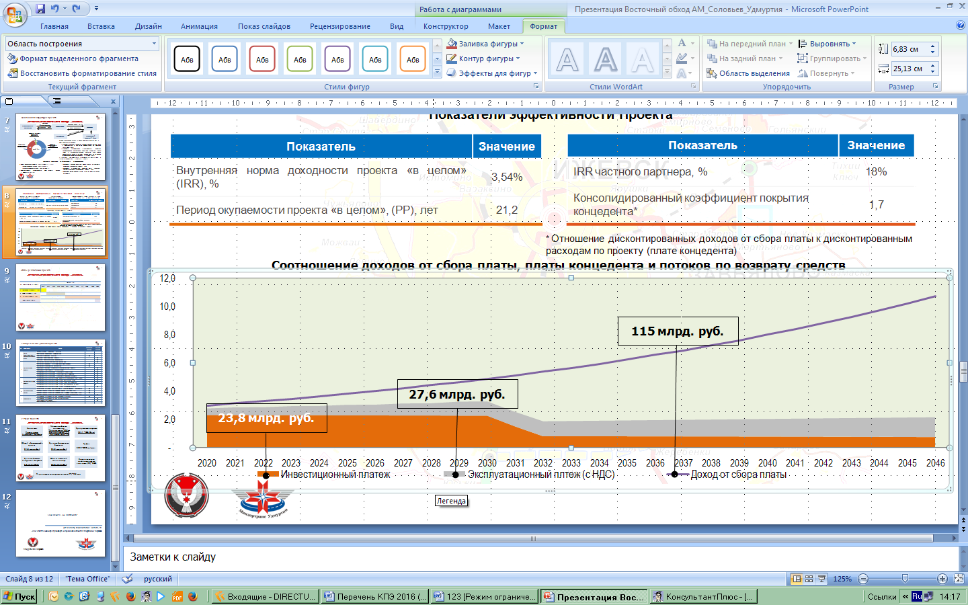
Основные финансовые характеристики Проекта:
Тарифы за проезд по объекту концессионного соглашения
Прогнозируемая интенсивность движения
Предварительный объем доходов от сбора платы (млрд. руб., в ценах текущих лет)
Категория | Значение
Легковые ТС | 2,5 руб./км (156 руб.)
Грузовые ТС | 10 руб./км (623 руб.)
Показатель | Значение
Физ.авт./сутки, тыс. | 8 000 – 10000
Категория | За весь срок Проекта
Легковые ТС | 28
Грузовые ТС | 87
ИТОГО | 115
Показатели эффективности Проекта
Показатель | Значение
Внутренняя норма доходности проекта «в целом» (IRR), % | 3,54%
Период окупаемости проекта «в целом», (РP), лет | 21,2
Показатель | Значение
IRR частного партнера, % | 18%
Консолидированный коэффициент покрытия концедента* | 1,7
9
Отношение дисконтированных доходов от сбора платы к дисконтированным расходам по проекту
(плате концедента)
Соотношение доходов от сбора платы, платы концедента и потоков по возврату средств
115 млрд. руб.
23,8 млрд. руб.
27,6 млрд. руб.
Эксплуатационный платеж (с НДС)

Slide 10
Распределение рисков проекта
№ | Виды риска | Риски | Концедент | Концессионер
1 | Риски проектирования и подготовительного этапа | Предоставление земельных участков | ✔
 |  | Обеспечение инженерных коммуникаций | ✔
 |  | Подготовка земельных участков |  | ✔
 |  | Срыв срока проектирования объекта | ✔
 |  | Срыв срока подготовительных мероприятий | ✔
2 | Риски создания объекта | Ликвидация последствий действий третьих лиц |  | ✔
 |  | Ликвидация природных катастроф и иных форс-мажоров | ✔
 |  | Ликвидация экологических последствий | ✔
 |  | Срыв сроков создания (строительства/реконструкции) объекта |  | ✔
 |  | Срыв сроков ввода объекта в эксплуатацию |  | ✔
 |  | Увеличение затрат на создание за счет роста курсов валют |  | ✔
 |  | Увеличение затрат на создание за счет темпа роста инфляции |  | ✔
 |  | Увеличение затрат на создание за счет роста процентов по долгу |  | ✔
3 | Риски эксплуатации объекта | Увеличение затрат на эксплуатацию имущества, переданного Концедентом |  | ✔
 |  | Увеличение затрат на эксплуатацию за счет роста курсов валют | ✔
 |  | Увеличение затрат на эксплуатацию за счет темпа роста инфляции | ✔
 |  | Увеличение затрат на эксплуатацию за счет роста процентов по долгу |  | ✔
 |  | Увеличение затрат на эксплуатацию за счет увеличения налогов |  | ✔
4 | Риски получения дохода | Неполучение платежей, обеспечивающих гарантию минимал. доходности | ✔
 |  | Падение выручки вследствие снижения объёма оказания услуг | ✔
 |  | Падение выручки вследствие снижения тарифов на оказание услуг | ✔
5 | Прочие риски | Расторжение соглашения по вине Концедента | ✔
 |  | Расторжение соглашения по вине Концессионера | ✔
 |  | Утрата объекта соглашения | ✔

Slide 11

Резюме проекта
«СТРОИТЕЛЬСТВО Восточного обхода г.Ижевска»
Концедент
Удмуртская Республика
Мощность объекта :
Протяженность – 62,3 км;
Категория дороги – I – II;
Количество полос – 2-4.
Срок реализации проекта
2017 – 2046 гг.
Общий объем инвестиций в проект
57,8 млрд. рублей
Средства федерального бюджета
35,0 млрд. рублей
Трафик
8000-10000 авт./сутки.
Средства бюджета Удмуртской Республики
2,0 млрд. рублей
Объем инвестиций концессионера
20,8 млрд. рублей
Внутренняя норма доходности проекта «в целом» (IRR) – 3,54%
Период окупаемости проекта «в целом» (PP) – 21,2 года
Решение о заключении концессионного соглашения
апрель - май 2016 года

Slide 12
БЛАГОДАРЮ ЗА ВНИМАНИЕ!
Александр Михайлович Соловьёв
Заместитель министра транспорта и дорожного хозяйства Удмуртской Республики
Удмуртская Республика

